Slide 3
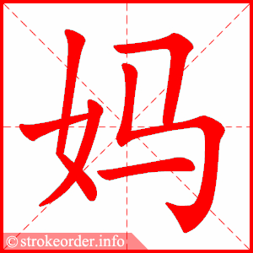
妈
mom,mama
mā

Slide 4
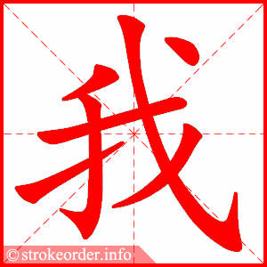
我
I，me
wǒ

Slide 5
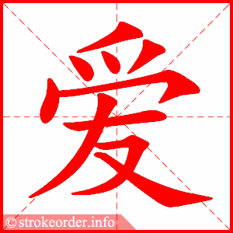
爱
love
ài

Slide 6
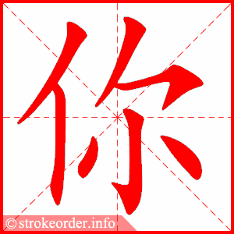
你
you
nǐ

Slide 7
Māma wǒ ài nǐ. 妈妈我爱你。
Mom, I love you.

Slide 8
Māmā，nǐ xīnkǔle. 妈妈,你辛苦了。
Mom, you work hard.

Slide 9
谢
thank
xiè

Slide 10
妈
mom,mama
mā

Slide 11
Xièxiè māmā. 谢谢妈妈。
Thank you mom.

Slide 12
我
Read and choose the right color
thank
你
mom，mama
爱
I，me
妈
you
谢
love

